Slide 1
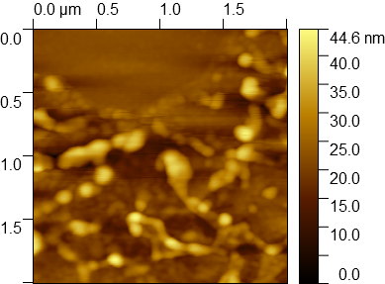
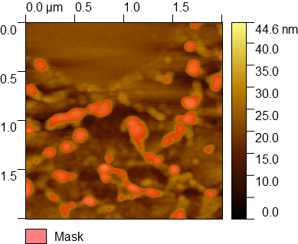
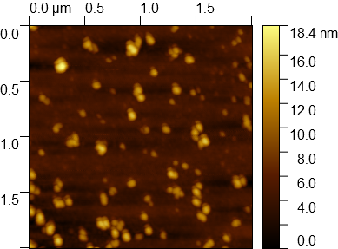
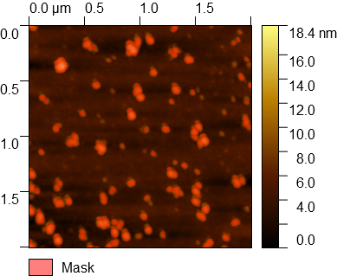
Altura (max) de lo marcado en rojo: 36±5 nm , N=43
NZV1 9 abril
Altura (max) de lo marcado en rojo: 12±2 nm , N=78
NZ4 25 feb

